Slide 1
Социальная коммуникационная платформа «Социальный навигатор»

Slide 2
Мобильное приложение «Социальный навигатор» - это удобный сервис для оперативного доступа к информации о деятельности и услугах Фонда Социального Страхования РФ.
Благодаря мобильному приложению «Социальный навигатор» Вы сможете:

Slide 3
Ознакомиться с информацией об услугах
Посмотреть перечень необходимых документов
Самостоятельно рассчитать размер пособия
Узнать о возможных способах подачи документов
Найти ближайшее отделение Фонда
Ознакомиться с режимом работы отделения
Построить оптимальный маршрут
Отследить ход предоставления услуг
Просмотреть новости Фонда
Ознакомиться с показателями деятельности Фонда
Подать обращение в Фонд

Slide 4
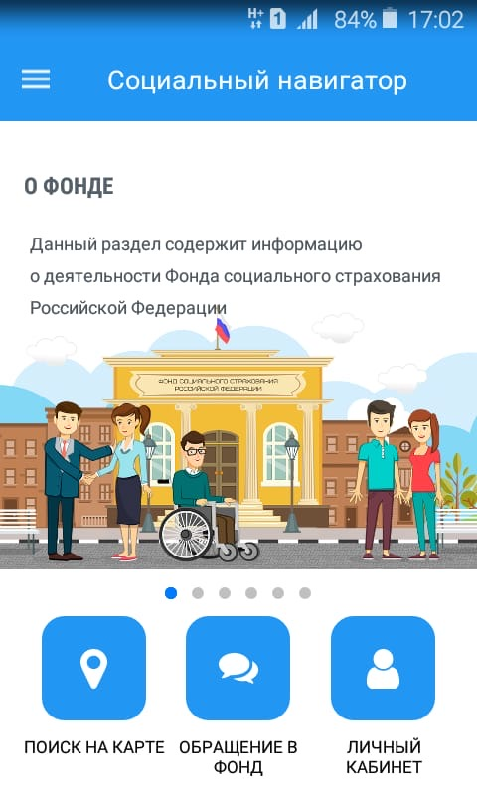
РАЗДЕЛ «О ФОНДЕ»
В разделе приведена информация о деятельности ФСС РФ.
Информация представлена на трех вкладках:
Новости Фонда
Текущая деятельность
Проекты развития

Slide 5
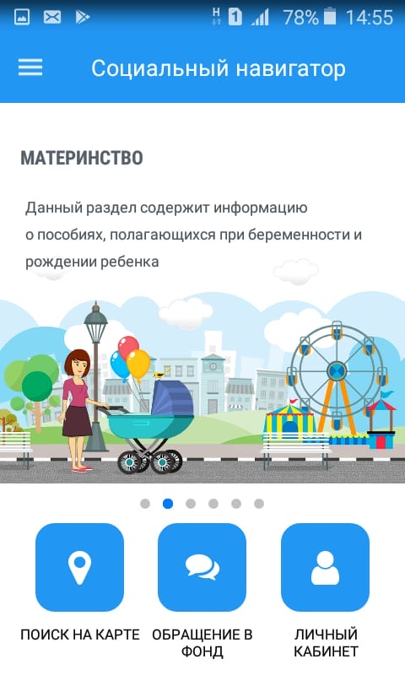
РАЗДЕЛ «МАТЕРИНСТВО»
Данный раздел содержит информацию о пособиях, полагающихся при беременности и рождении ребенка:
До родов
После родов

Slide 6
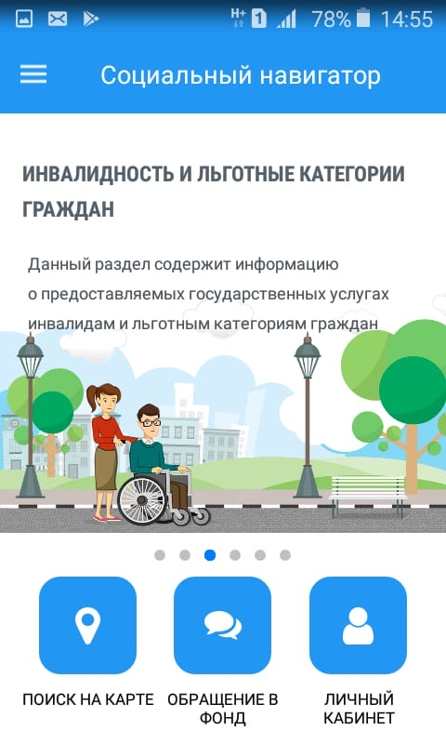
РАЗДЕЛ «ИНВАЛИДНОСТЬ И ЛЬГОТНЫЕ КАТЕГОРИИ ГРАЖДАН»
Данный раздел содержит информацию о предоставляемых государственных услугах инвалидам и льготным категориям граждан:
Обеспечение ТСР (техническими средствами реабилитации)
Получение компенсации
Получение социальной помощи

Slide 7
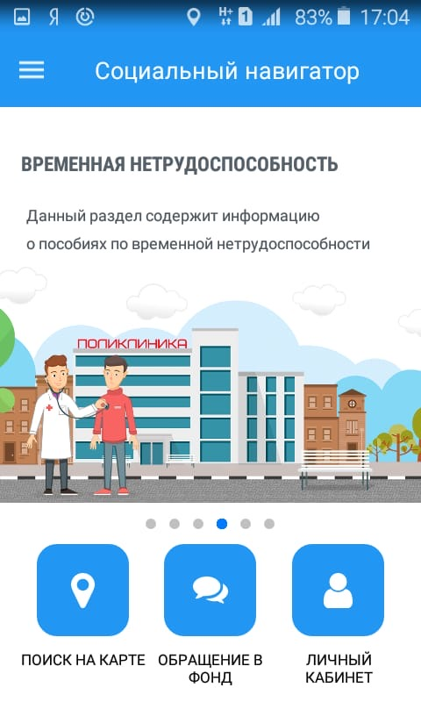
РАЗДЕЛ «ВРЕМЕННАЯ НЕТРУДОСПОСОБНОСТЬ»
Данный раздел содержит информацию о пособиях по временной нетрудоспособности:
Общие заболевания
Несчастный случай и профзаболевание
Уход за больным членом семьи

Slide 8
РАЗДЕЛ «НЕСЧАСТНЫЙ СЛУЧАЙ НА ПРОИЗВОДСТВЕ И ПРОФЕССИОНАЛЬНЫЕ ЗАБОЛЕВАНИЯ»
Данный раздел содержит информацию о медицинской, социальной и профессиональной реабилитации:
Реабилитация
Травма или заболевание
Смерть

Slide 9
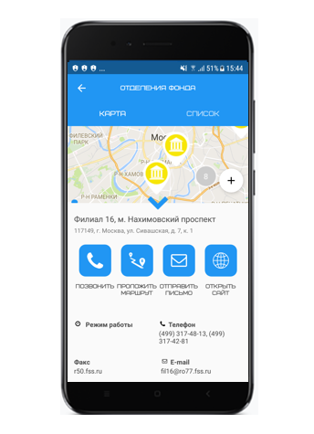
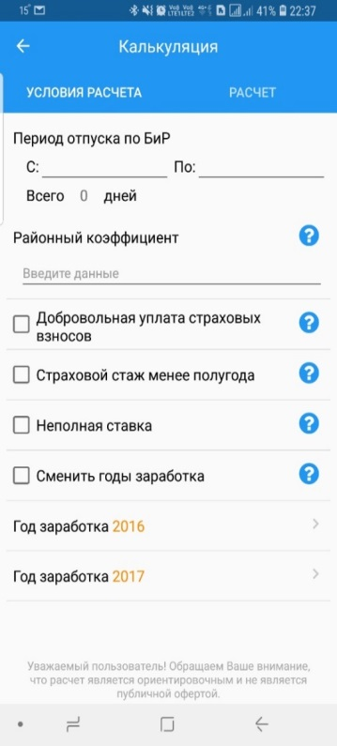
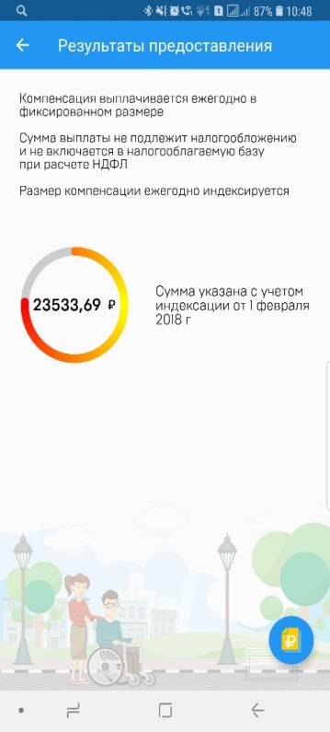
Удобная навигация по жизненным ситуациям (открытый контур)
Единая социальная цифровая среда:
Социальный калькулятор пособий
Справочная информация по социальным льготам
Информация о порядке получения пособия
«Социальный навигатор» находится в стадии тестирования.
Можно скачать с сайта sn.fss.ru и установить на смартфон с операционной системой Android версии 5.1 и выше.

Slide 10
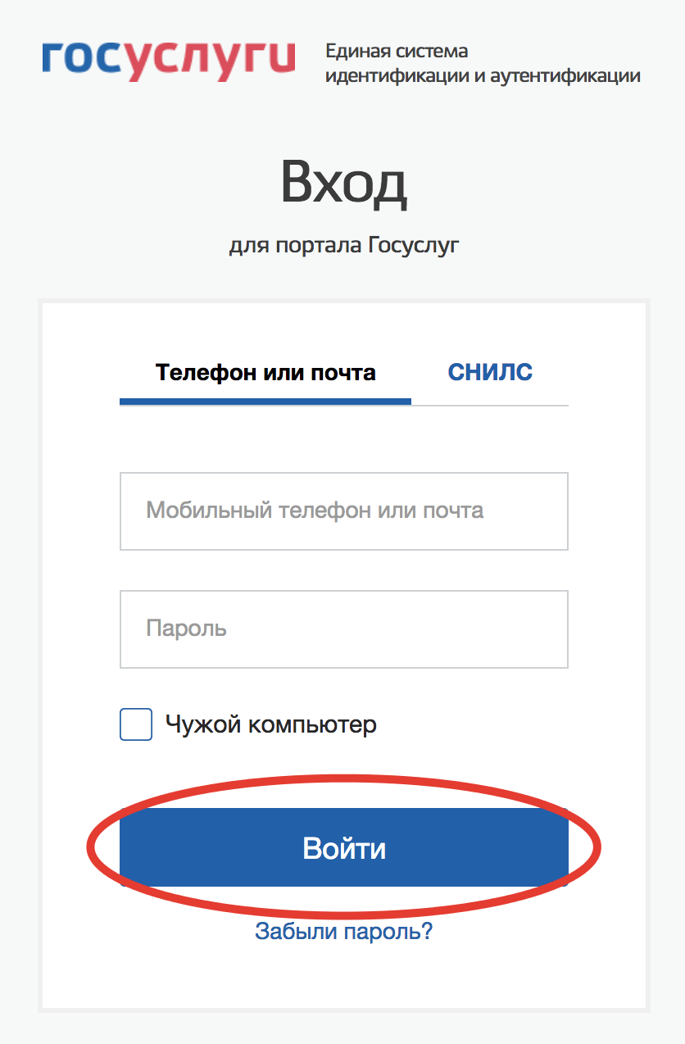
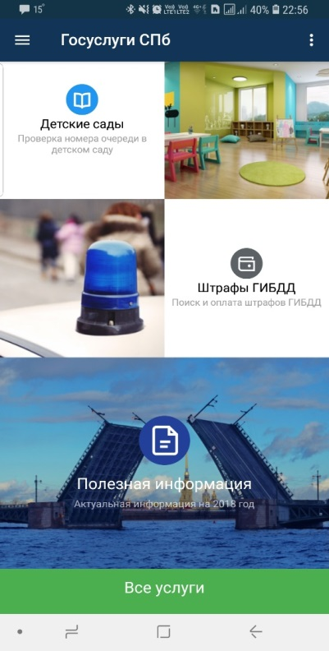
Удобная навигация по жизненным ситуациям (закрытый контур)

Slide 11
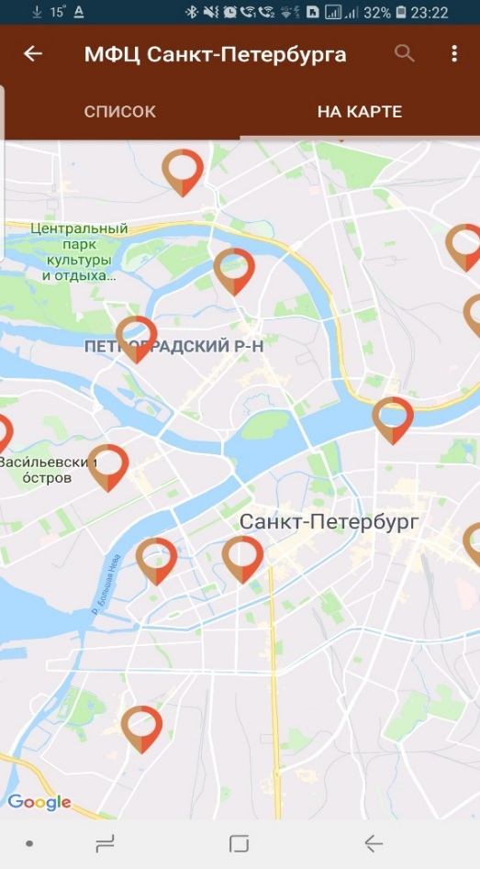
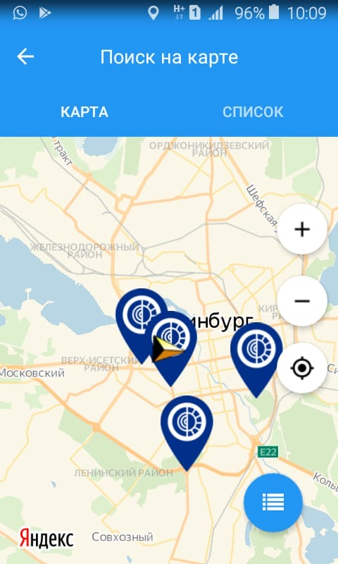
Геоинформационные сервисы шаговой доступности
Единые данные по социально-значимым объектам:
Где ближайший социальный объект
Как до него добраться
Как позвонить, написать, посмотреть подробную информацию об объекте в интернете
На данный момент в приложение внесены 339 объектов.
Социально-значимые объекты на карте будут регулярно обновляться и пополнять приложение!
Г. Екатеринбург

Slide 12
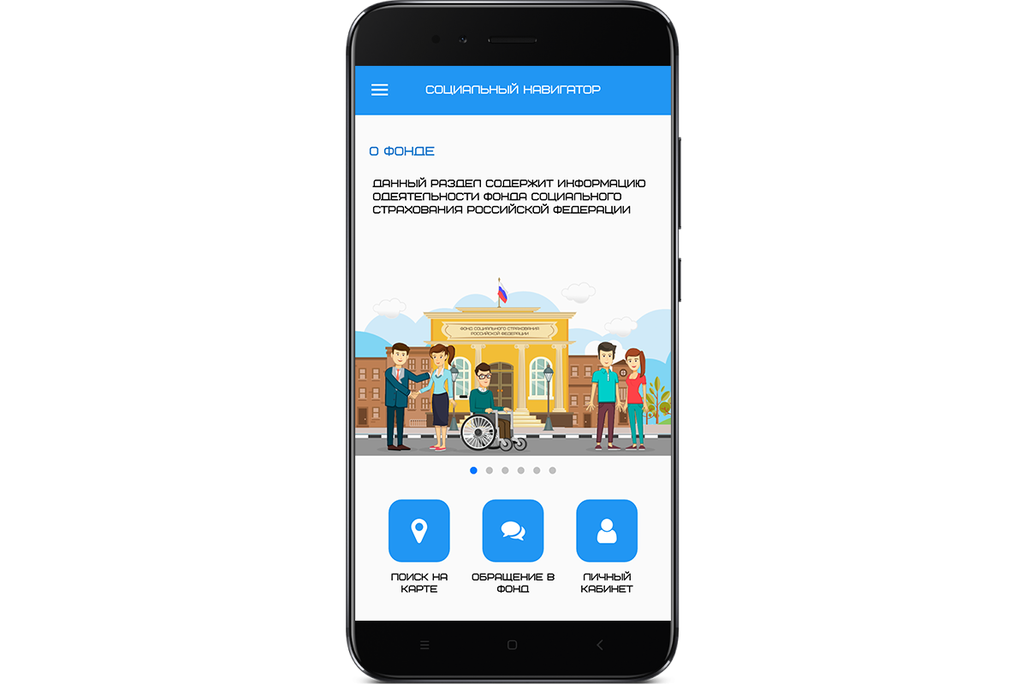
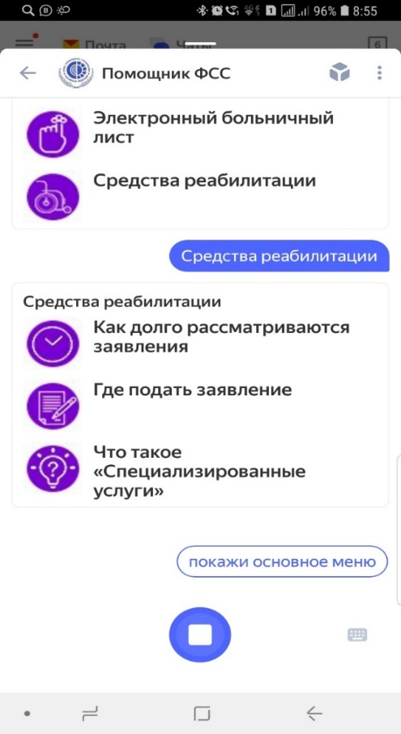
Социальный голосовой чат-бот( бета-версия )
Можно просто спросить
Какие пособия мне положены
Где купить техническое средство реабилитации
Как получить пособие
Покажи мои больничные
Как получить социальную услугу

Slide 13
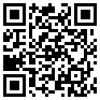
Скачать приложение «Социальный навигатор» можно по данной ссылке из Google Play Store
Полное руководство пользователя для приложения доступно по ссылке: http://sn.fss.ru/manual/

